Slide 1
Беда, коль пироги начнёт печь сапожник, А сапоги тачать пирожник. И. А. Крылов

Slide 2
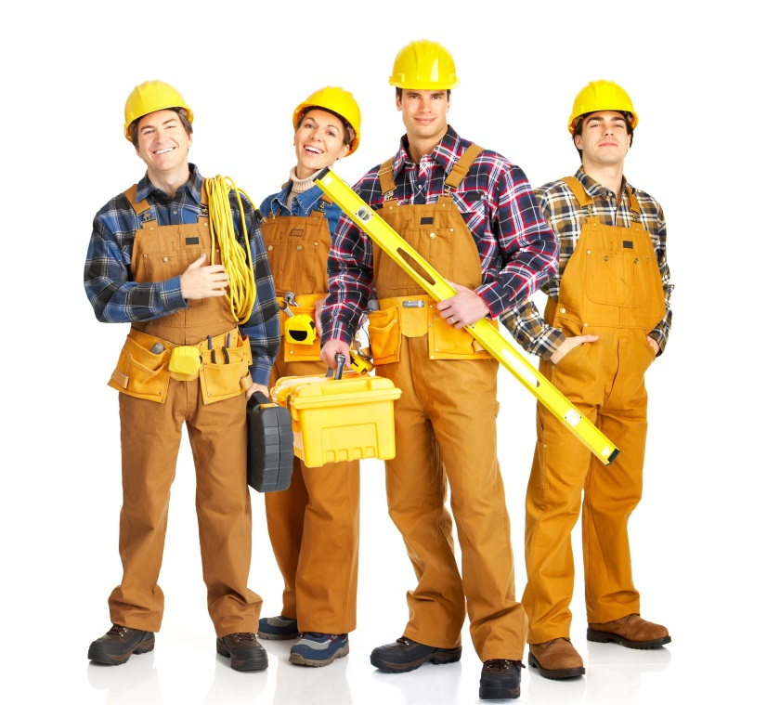
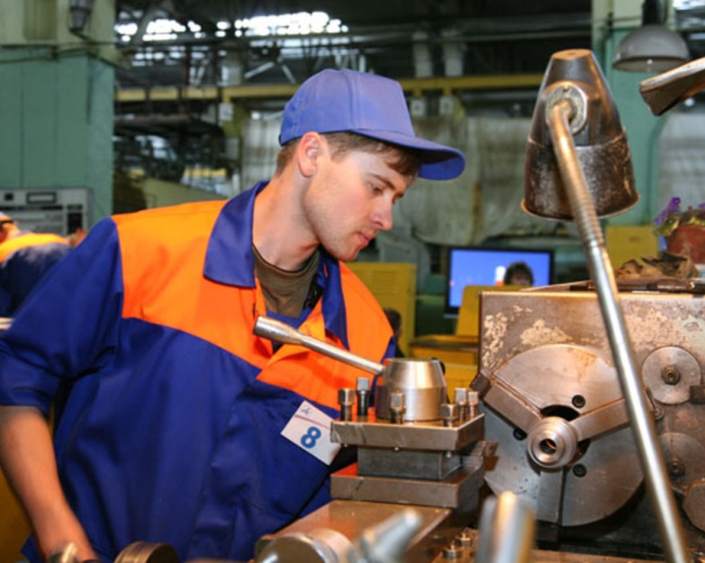
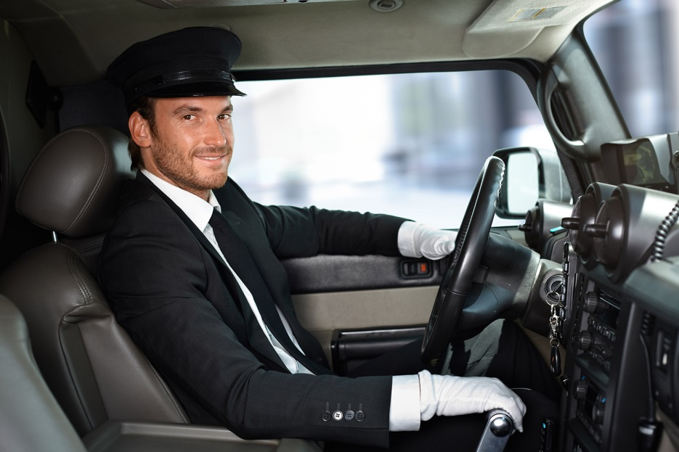
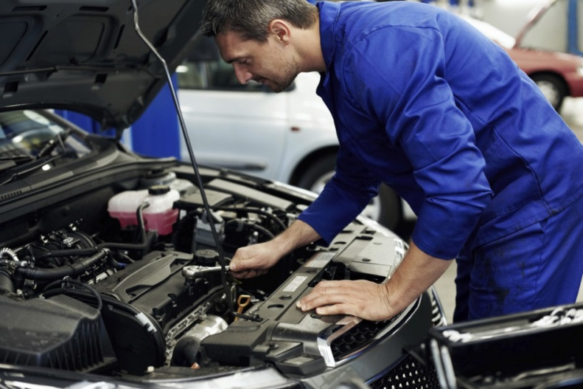
«Человек – Техника»

Slide 3
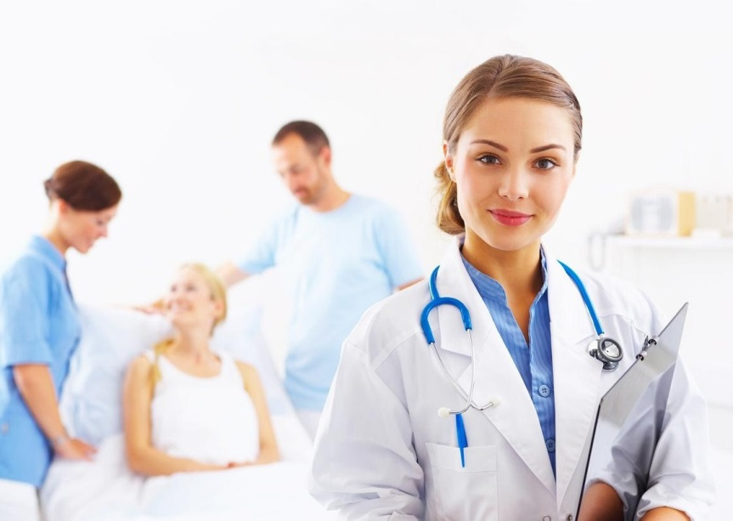
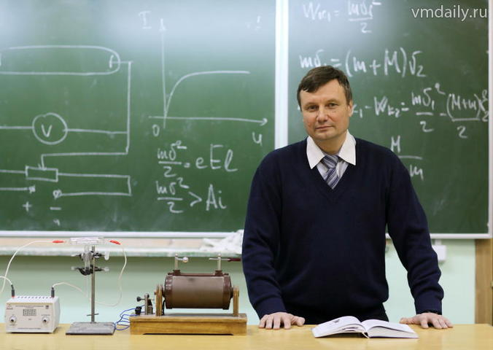
«Человек – Человек»

Slide 4
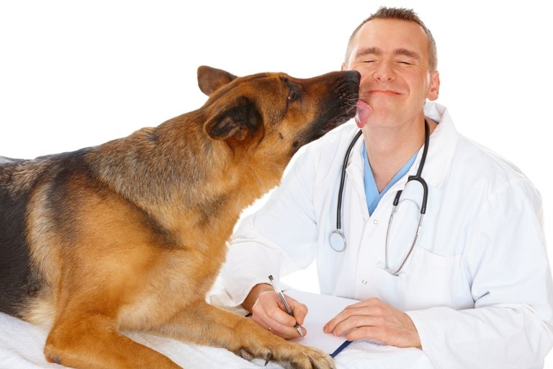
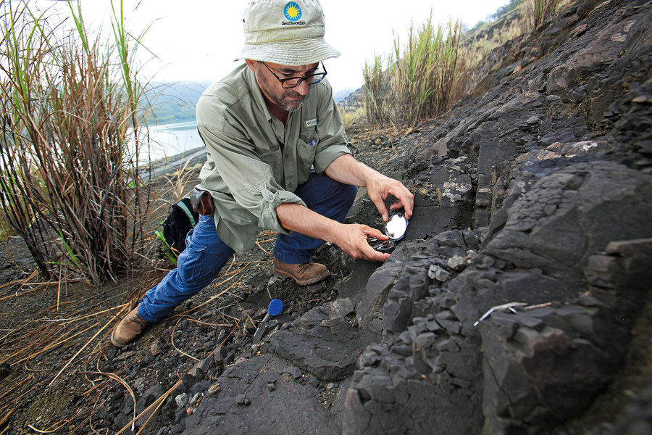
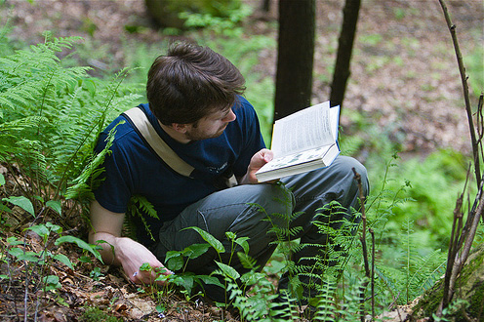
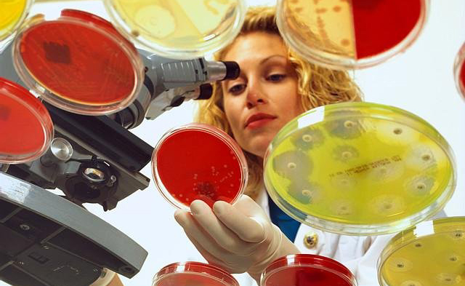
«Человек – Природа»

Slide 5
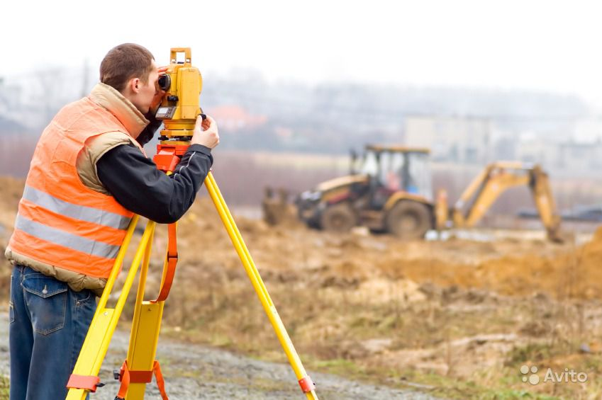
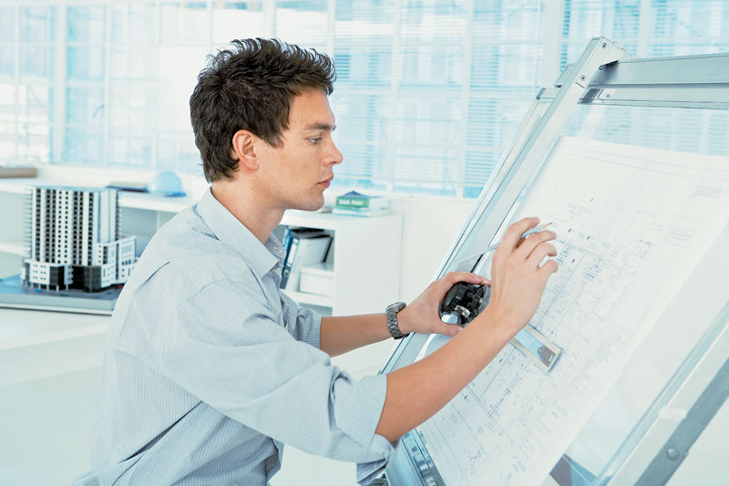
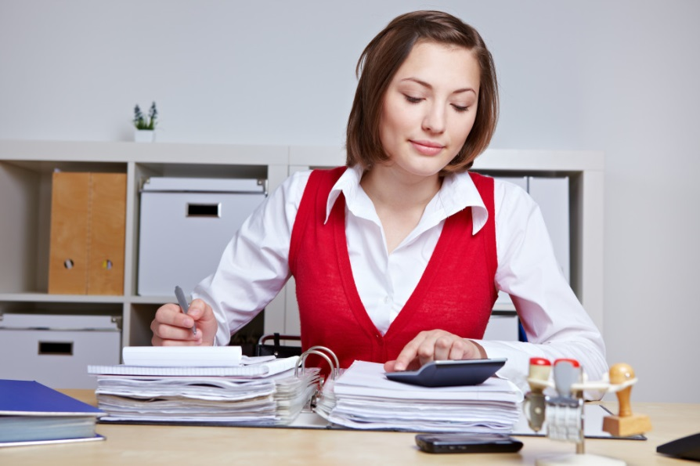
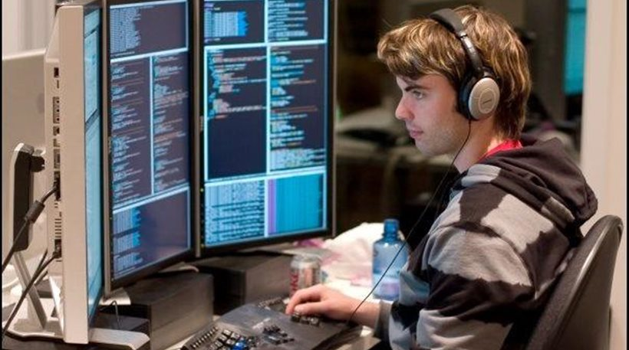
«Человек – Знак»

Slide 6
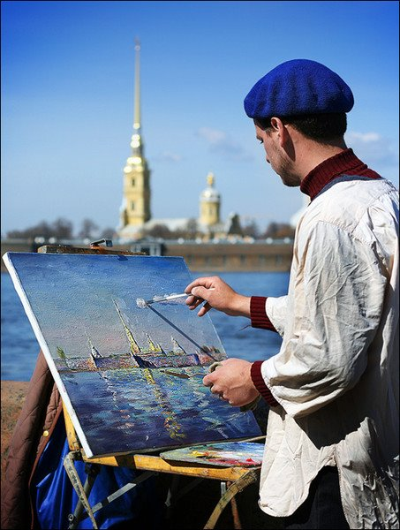
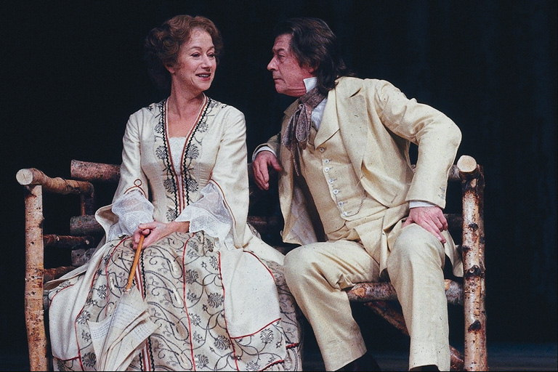
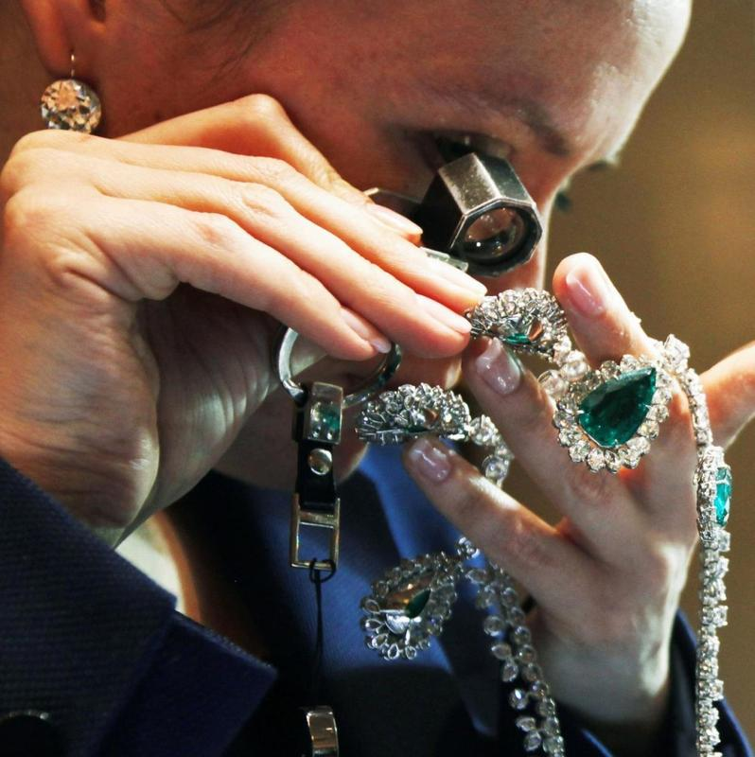
«Человек – Искусство»

Slide 7
Своя игра
«В мире профессий»

Slide 8
Человек | 5 | 10 | 15 | 20
Природа | 5 | 10 | 15 | 20
Техника | 5 | 10 | 15 | 20
Знак | 5 | 10 | 15 | 20
Искусство | 5 | 10 | 15 | 20
Орудия труда | 5 | 10 | 15 | 20

Slide 9
Вопрос за 5:
Кем по профессии был А. П. Чехов?
Ответ: врачом.
Главная

Slide 10
Вопрос за 10:
Кем бы могли работать в наши дни:
1) Волк из сказки «Волк и семеро козлят»? 2) Красная Шапочка? 3) Кот Матроскин из мультфильма «Каникулы в Простоквашино»?
Ответ: 1) пародистом, 2) социальным работником, 3) фермером.
Главная

Slide 11
Вопрос за 15:
Как называется специалист, оказывающий юридическую помощь гражданам и организациям?
Ответ: юрист.
Главная

Slide 12
Вопрос за 20:
Перейдите на вопрос за 10 темы «Знак».
«Знак» за 10

Slide 13
Вопрос за 5:
Дополните пословицу:
«Хорош … - хорош крыжовник».
Ответ: садовник.
Главная

Slide 14
Вопрос за 10:
Он не сеет и не пашет, но отвечает за урожай. Кто он?
Ответ: агроном.
Главная

Slide 15
Вопрос за 15:
Бередят его сознание Все пернатые создания. Друг грачей, ворон, синиц, Изучает он всех птиц.
Ответ: орнитолог.
Главная

Slide 16
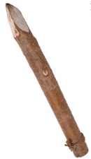
Вопрос за 20:
Разгадайте ребус:
Э ОГ
Ответ: эколог.
Главная

Slide 17
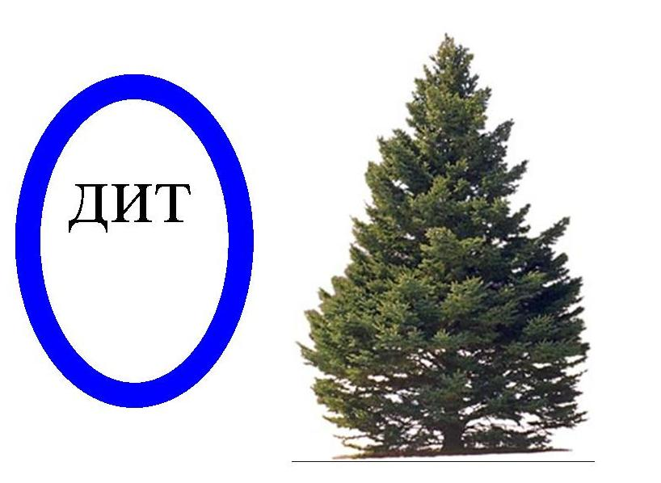
Вопрос за 5:
Разгадайте ребус:
Ответ: водитель.
Главная

Slide 18
Вопрос за 10:
Разгадайте загадку: «Наведёт стеклянный глаз, щёлкнет раз – запомнит вас».
Ответ: фотограф.
Главная

Slide 19
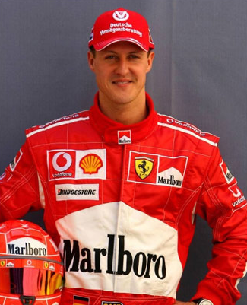
Вопрос за 15:
Назовите профессию этого человека:
Ответ: автогонщик.
Главная

Slide 20
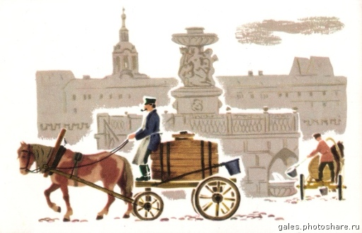
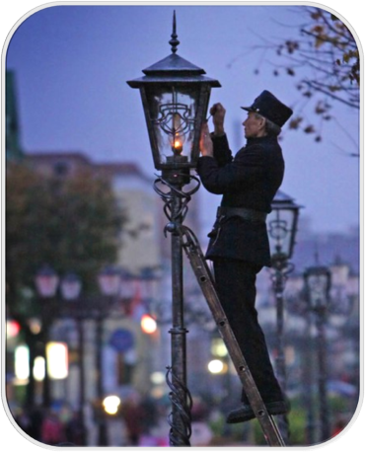
Вопрос за 20:
Из-за развития науки и техники и появления машин, способных заменить ручной труд человека, исчезли многие профессии. Назовите профессии представленные на фотографиях.
Ответ: водовоз, фонарщик.
Главная

Slide 21
Вопрос за 5:
Перечислите профессии, начинающиеся с названия музыкальных нот.
Ответ: доктор, режиссер, милиционер, фармацевт, солист, маляр, синоптик.
Главная

Slide 22
Вопрос за 10:
«От меня зависит работа целого коллектива. Эта профессия требует постоянного движения и крепких нервов. Не всегда меня знают в лицо, так как чаще встречаются с моей спиной. Назовите мою профессию».
Ответ: дирижер.
Главная

Slide 23
Вопрос за 15:
Чем занимается провизор?
Ответ: готовит лекарство.
Главная

Slide 24
Приз!
Вы получаете 5 очков.
Главная

Slide 25
Вопрос за 5:
Кем является человек, пользующийся ямбом и хореем?
Ответ: поэтом.
Главная

Slide 26
Вопрос за 10:
В последнее время появилось множество новых профессий, связанных с искусством. Назовите некоторые из них.
Ответ: например, дизайнер, стилист, копирайтер…
Главная

Slide 27
Вопрос за 15:
Кто создал кинематограф?
Ответ: братья Люмьер.
Главная

Slide 28
Вопрос за 20:
Назовите известных русских деятелей искусства, которые были специалистами в:
1)литературе и медицине;
2)музыке и химии;
3)литературе и дипломатии.
Ответ:
1) А. П. Чехов,
2) А. П. Бородин,
3)А.С. Грибоедов.
Главная

Slide 29
Вопрос за 5:
Кто первый – мужчины или женщины – начали вязать на спицах?
Ответ: мужчины.
Главная

Slide 30
Вопрос за 10:
Назовите орудия труда плотника.
Ответ: молоток, топор, рубанок, пила.
Главная

Slide 31
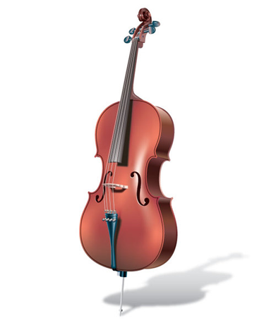
Вопрос за 15:
Чей это инструмент?
Ответ: виолончелиста.
Главная

Slide 32
Вопрос за 20:
Кто из царей знал 14 ремесел? Назовите царя и не менее 6 ремесел, которыми он владел.
Ответ: Петр I – плотник, кораблестроитель, кузнец, токарь, оружейник, моряк, слесарь, кузнец, переводчик, фельдшер, штурман, картограф…
Главная

